Slide 2
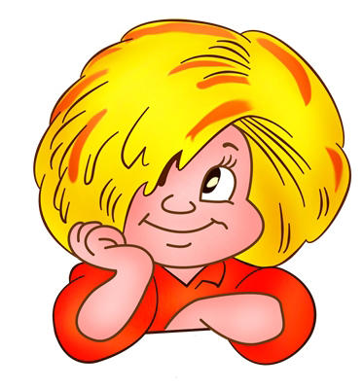

Slide 3
Доброго здоровичка вам, девочки и мальчики! Пишет вам ваш старый знакомый, домовенок Кузя. Вчерась вечером заходил к вам. Хотел с вами поиграть да новости ваши детсадовские послушать. Только не застал никого, родители вас домой забрали. Опечалился я сильно, да со скуки придумал вам разных заданий хитрых. Чтоб задания узнать, надо кубик волшебный кинуть. Какое число на кубике выпадет, ту цифру на экране и нажимайте. А где я кубик волшебный оставил – вам карта укажет. Она в сундучке моем лежит. Как задания все выполните, так сюрприз от меня получите.

Slide 4
1
2
3
4
5
6

Slide 5
Каждый из вас должен собрать свой знак из частей, которые хранятся в конвертах. Затем нужно рассказать о том, как называется знак и для чего он нужен.
Конверты для мальчиков вы найдете в «Уголке ИЗО», а конверты для девочек – в «Салоне красоты». Удачи!

Slide 6
1
2
3
4
5
6

Slide 7
«Что лишнее?»

Slide 9
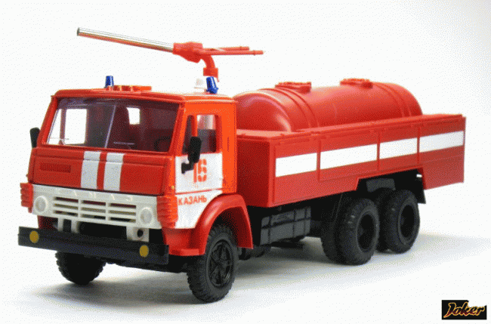
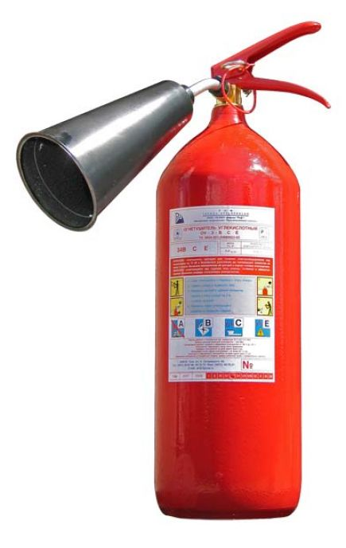

Slide 11
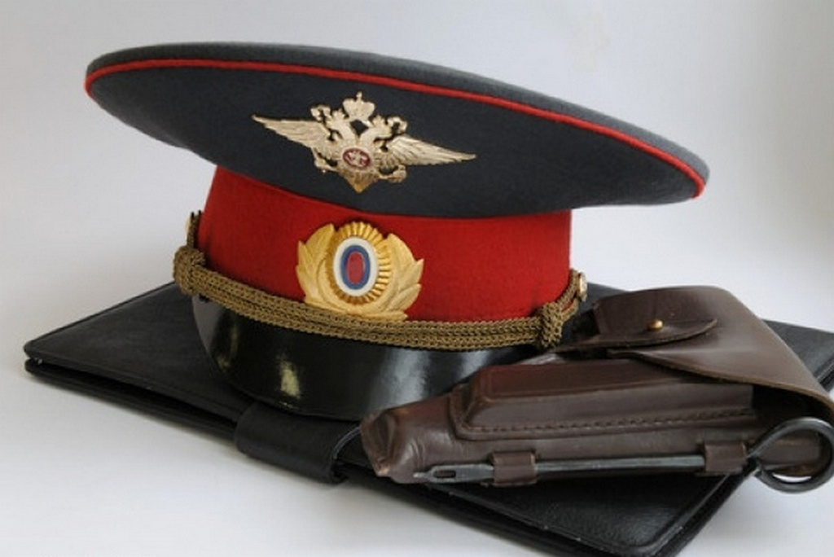
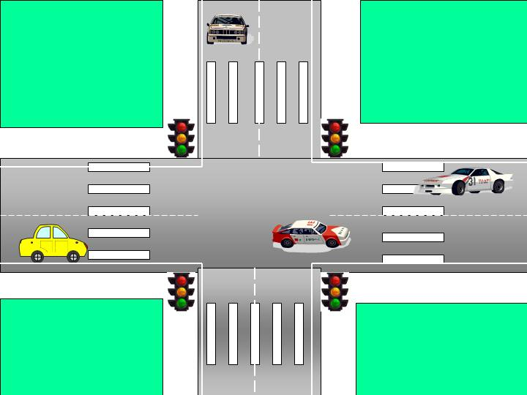

Slide 13
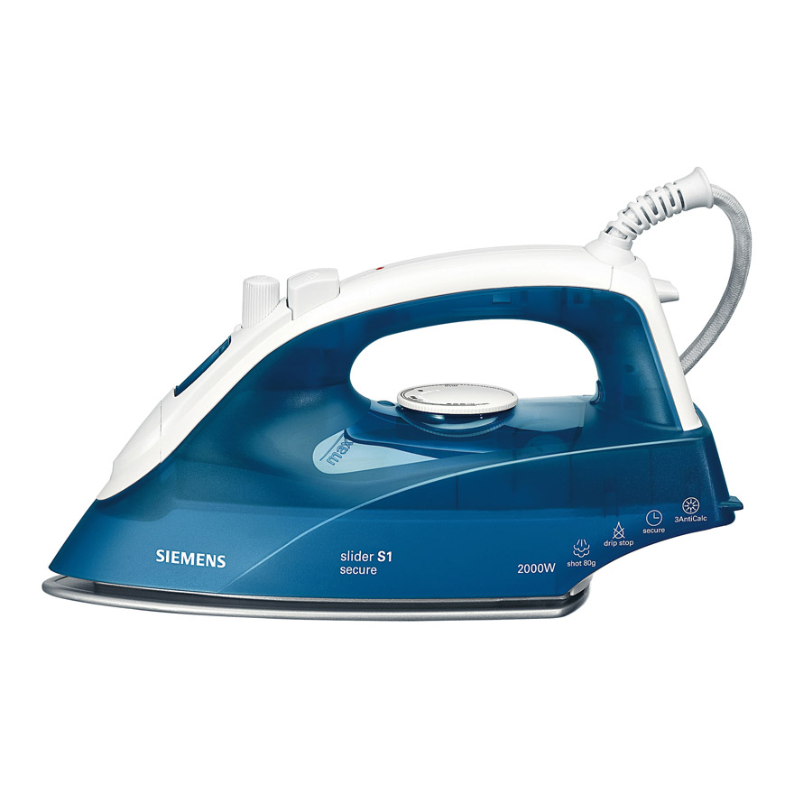
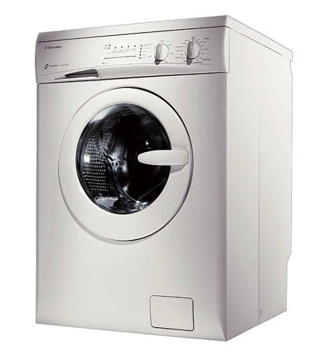
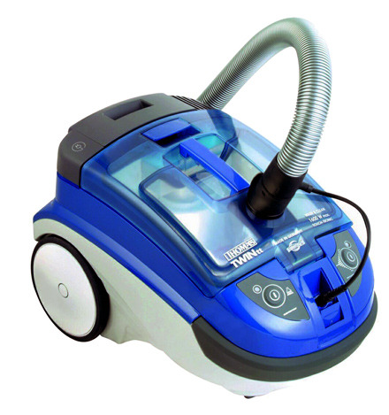
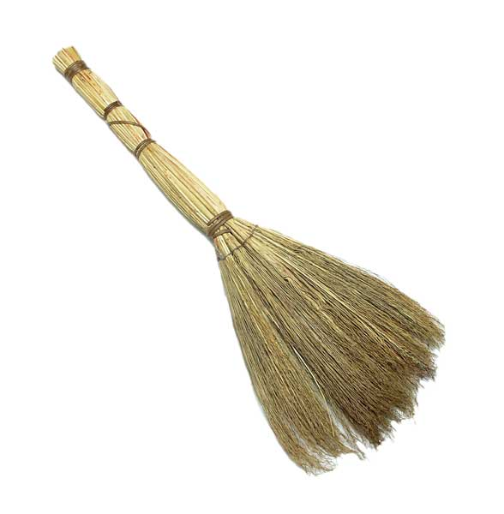

Slide 15
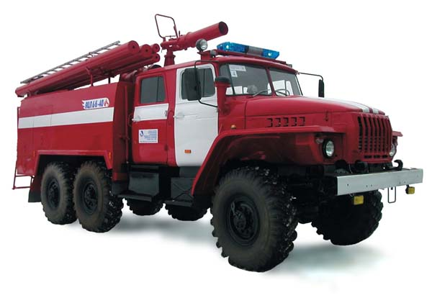
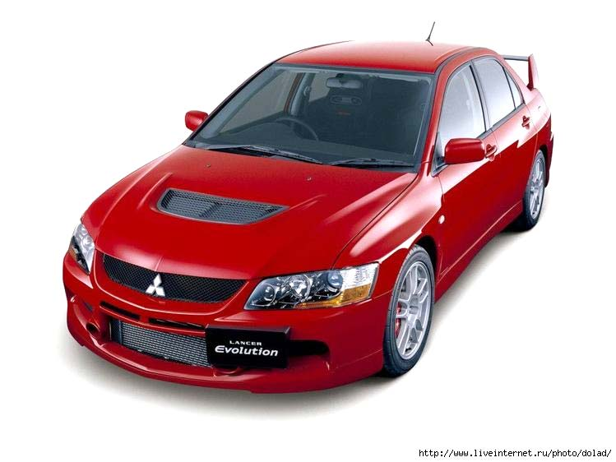

Slide 17
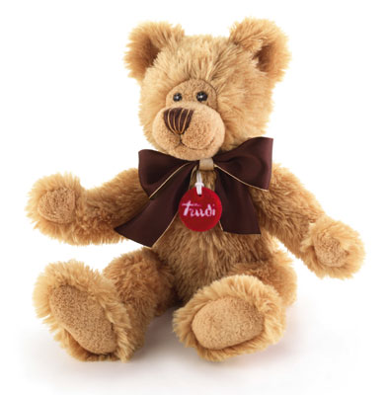
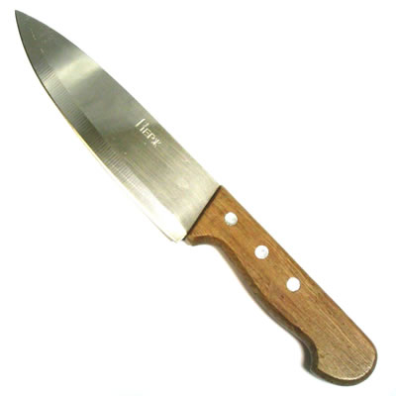

Slide 19
1
2
3
4
5
6

Slide 20
физминутка

Slide 21
Гимнастика для глаз «Тишина»
Мы устали все чуть - чуть. Предлагаю отдохнуть.
Отдыхайте наши уши тишину мы будем слушать.
И глаза мы закрываем, и они пусть отдыхают.
В тишине представить море, свежий ветер на просторе.
За волной плывет волна, а в округе тишина.
Наши глазки так устали, мы играли, рисовали,
Встанем дружно по порядку, сделаем для глаз зарядку.
Ночь. Темно на улице. Надо нам зажмурится.
Раз, два, три, четыре, пять можно глазки открывать.
Снова до пяти считаем, снова глазки закрываем.
Раз, два, три, четыре, пять открываем их опять.
А теперь всем вместе нужно поморгать глазами дружно.
Вправо - влево посмотрите, вниз и вверх все поглядите.
Отдохнули? Хорошо. Повторяем все еще.

Slide 22
1
2
3
5
6
4

Slide 23
Знаете дружка моего Лешика? Уж больно он в своем лесу по мне скучает. Потому решил он в гости ко мне приехать. Да вот беда – в городе-то он никогда не был. Помогите ему, ребята, чтобы он в городе в беду не попал.

Slide 24
1
2
3
4
5
6

Slide 25
Отгадайте, какую сказку я недавно прочитал:
Она не боится работы,
Красива и очень мила.
Все время в трудах и заботах
У мачехи злобной была.
Но крестная фея однажды
На бал ей попасть помогла.
Там принца она повстречала
И туфельку там потеряла.

Slide 27
1
2
3
4
5
6

Slide 28
Я знаю волшебное заклинание, которое воздушные шарики к стене прикрепляет. А вы?

